Slide 1
Зметки на сервере
Бшоян А.

Slide 2
Проблема
Бумажные заметки теряются, скриншотытонут в галерее, закладки в браузере забываются. При смене телефона или сбросе настроек всё пропадает.

Slide 3
Технологический стек
Kotlin
Xml
Firebase

Slide 4
что такое Firebase
Firebase — это облачная платформа от Google для разработки мобильных и веб-приложений, а также ведения аналитики. Она предоставляет набор инструментов и сервисов,

Slide 5
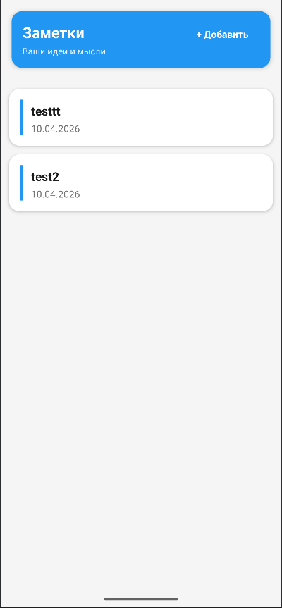
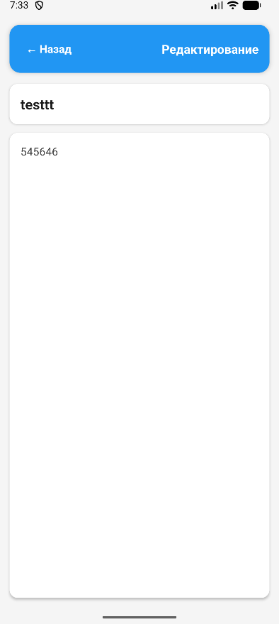
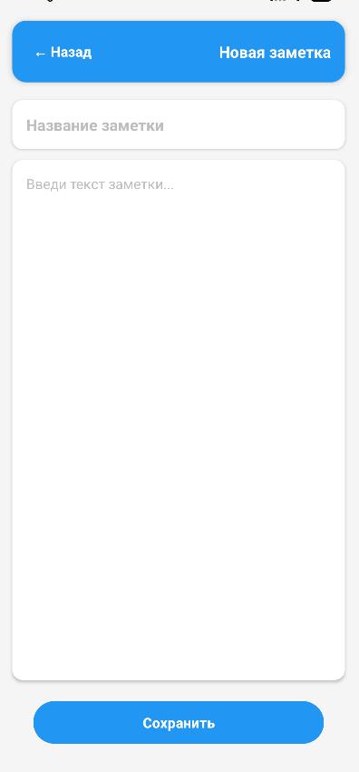

Slide 6

Заключение
В заключение хочу сказать ,что на этой недели я научился работать с firebase.

Slide 7
Спасибо за внимание

